Slide 1
Муниципальное общеобразовательное учреждение
Задворковская средняя школа
Исследовательский проект
«Герои среди нас»
Выполнили: ученики 2 класса
Руководитель: Новожилова М.А.
д.Задворка
2023

Slide 2
Актуальность проекта :
Меняются поколения людей, вместе с ними уходит история улиц, деревень, городов, чтобы сохранить историю мы должны ее собирать. История страны складывается из истории отдельных городов и поселков, поэтому важно знать историю своего края, чтобы помнить и историю своей страны.
«Что в имени тебе моём?» - спрашивал А. С. Пушкин в своём стихотворении. Сколько имен нам встречается ежедневно! Одногруппники, друзья, близкие, соседи, знакомые и даже прохожие на улице! Все они имеют имена. Часто ли мы задумываемся о смысле названия тех улиц, на которых живём и по которым спешим в садик, на работу, домой… Интересуемся ли, почему они так названы?
Каждый житель должен не только знать название своей улицы, но и знать историю её создания. В Воскресенском районе немало улиц, носящих имена героев Великой Отечественной войны. Среди них - наши земляки.

Slide 3
Цель проекта :
Изучить и проанализировать биографии героев, именами которых названы улицы
Задачи проекта :
-Познакомиться с биографией героя А. Д. Буханова, чьим именем названа улица в д. Задворка
- Обобщить материал.
- Рассказать о результатах исследования учащимся школы.

Slide 4
Время реализации проекта:
Участники проекта : учащиеся 2-го класса, классный руководитель
Ожидаемые результаты :
-приобретение навыков поисково-исследовательской работы; - расширение знаний о людях, в честь которых названы улицы ; - развитие чувства патриотизма, уважения к памяти героев.

Slide 5
Этапы реализации проекта
Создание творческой группы по разработке проекта и презентации
Сбор и систематизация информации о герое Буханове А. Д., посещение краеведческого музея
Создание презентации, содержащую информацию о герое

Slide 6
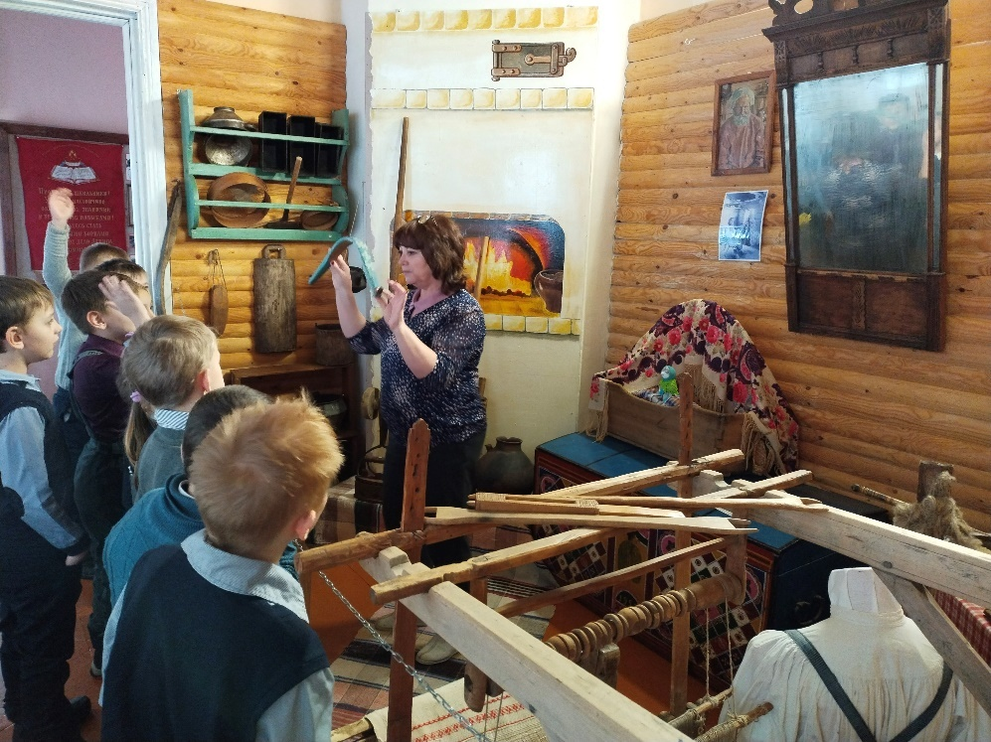
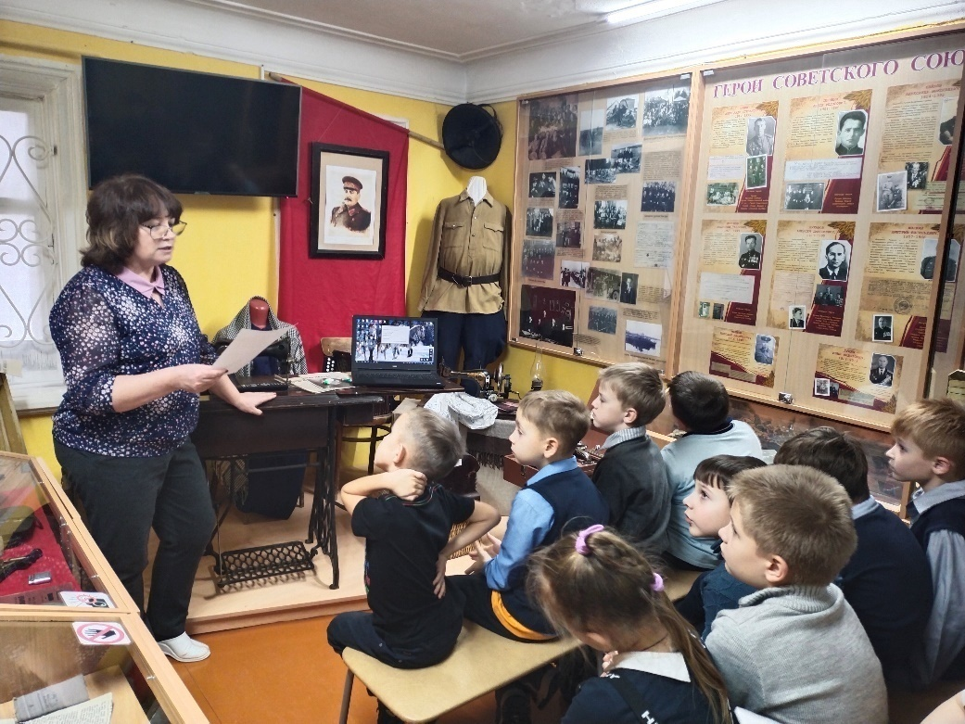
Посещение краеведческого музея

Slide 7
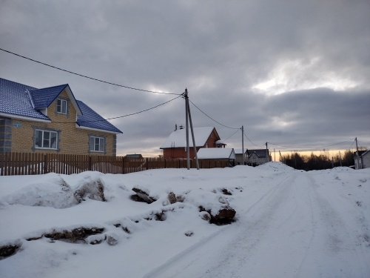
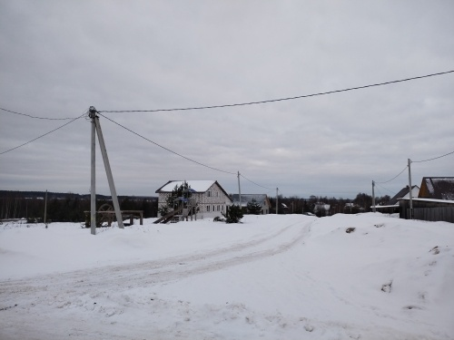
Улица Буханова в
д. Задворка основана
в 2012 году.

Slide 8
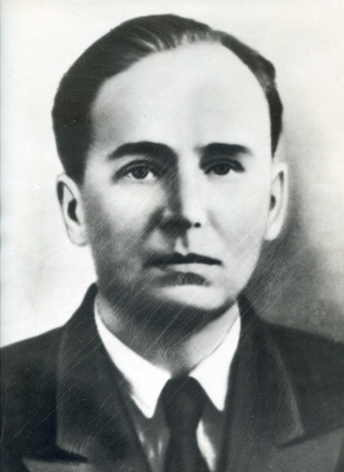
БУХАНОВ АЛЕКСЕЙ ДМИТРИЕВИЧ
(1923 – 1995 г.)
д.Асташиха, кандидат в члены ВКП(б), призван Автозаводским РВК г.Горького, гвардии лейтенант, командир авиазвена 36-го гв.бомбардировочного авиационного полка. На фронте с 25 февраля 1943г по май 1945г, участник штурма Берлина и освобождения Праги, трижды ранен. Совершил 168 боевых вылетов на пикирующем бомбардировщике ПЕ -2. Указом Президиума Верховного Совета СССР от 27 июля 1945 года присвоено звание Героя Советского Союза.

Slide 9
Награжден орденами Красного Знамени 21.09.1944г и 05.04.1945г, орденами Отечественной войны 1-й ст. и Красной Звезды. После войны летал 11 лет на легкомоторных самолетах в Гражданском воздушном флоте.

Slide 10
Алексей Дмитриевич со своей семьёй

Slide 11
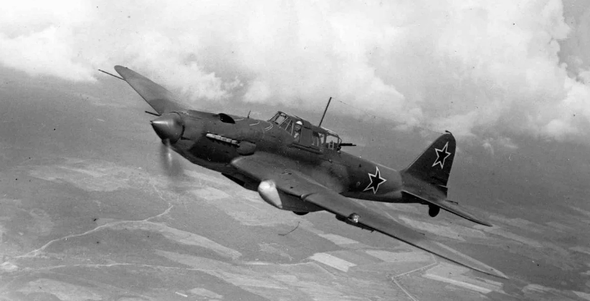
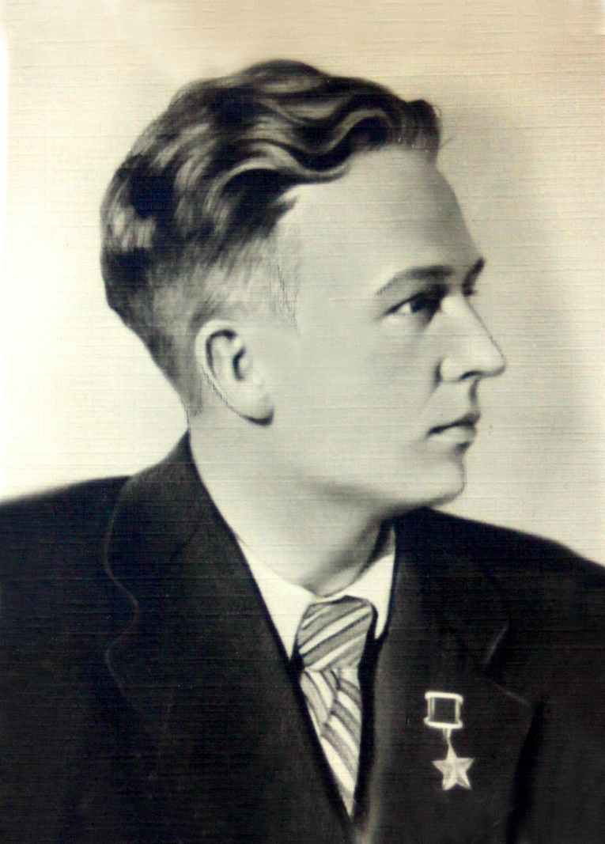

Slide 12
8 марта 2023 года исполняется 100 лет со дня рождения Героя Советского Союза А. Д. Буханова.
На улице, названной в его честь, будет установлена стела памяти герою.
Макет стелы

